Slide 1


Rediseño sitio web Euskal Encounter

Slide 2
Conceptos básicos del rediseño
La idea principal es dotar al sitio web original de una mayor accesibilidad a la información y la usabilidad en general.
La web original tiene muchos fallos de diseño que la hacen confusa y no muestra correctamente la información relevante y valiosa.
Algunos ejemplos a modificar:
Navegador sobrecargado y desorganizado.
Imagen en pagina principal fuera del contexto del evento en sí.
Navegación poco intuitiva y poco manejable para el usuario.
Paginas informativas:
Imagen con título para hacerlas más visuales.
Links mas visuales (mediante botones y cambios de color con mas contraste)

Slide 3
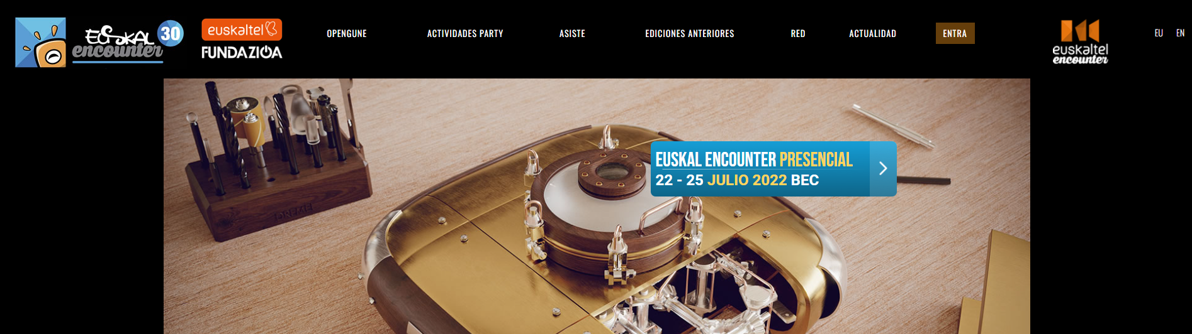
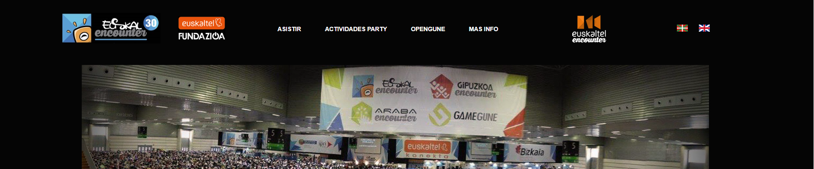
Reducción del navegador
“Porque menos es más”
Exceso de elementos en el navegador
Darle algo de aire y limpieza.
Recortar, agrupar y modificar algunos de los enlaces
Orden modificado.
Más accesibilidad y usabilidad

Slide 4
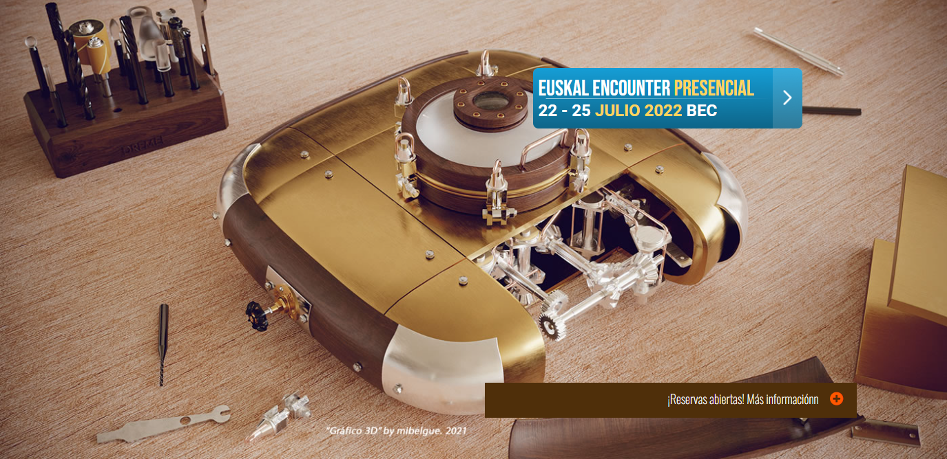
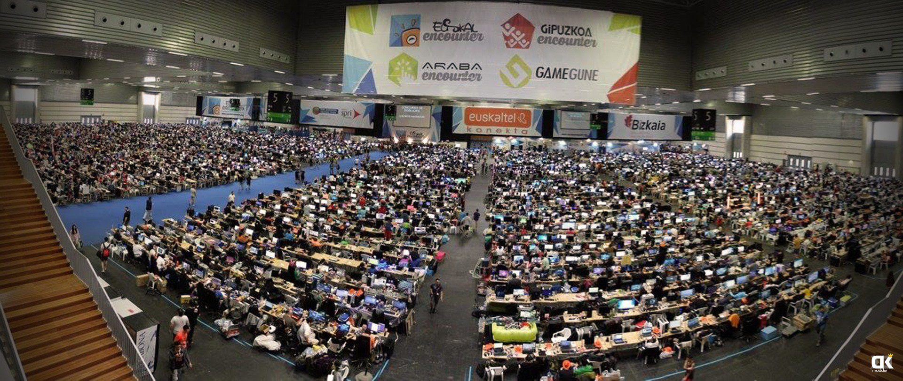
Cambios en la foto de portada
“Una imagen vale más que mil palabras”
Imagen de portada original no da idea general del contenido o temática.

Slide 5
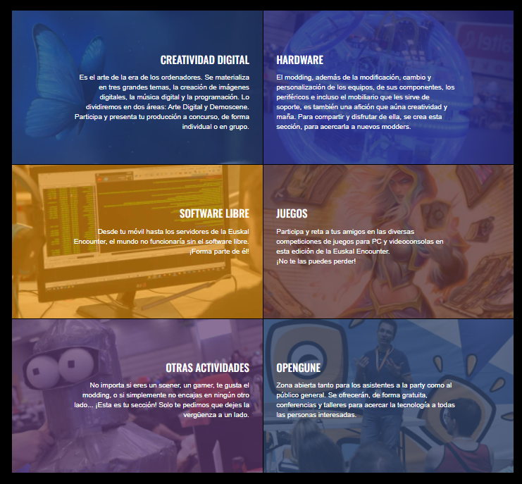
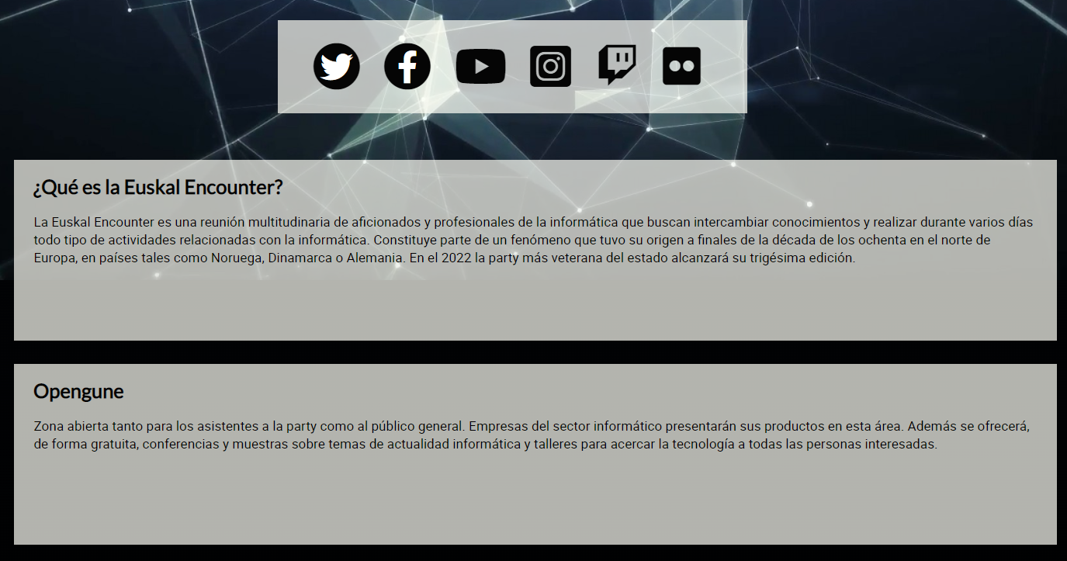
Cambios en la información mostrada en portada
“Si puedes controlar la información, puedes controlar a la gente”
Sustitución de los cuadros-links de las actividades por cuadros informativos animados sobre el evento.
Elevar acceso a RRSS, dotarlas de animaciones y títulos descriptivos al poner el cursor encima.

Slide 6
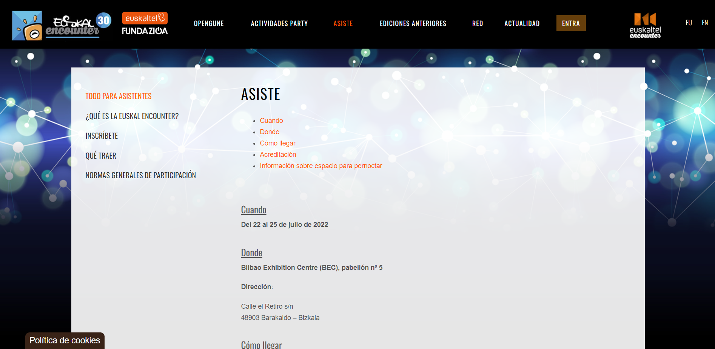
Cambios en páginas informativas
“Si puedes controlar la información, puedes controlar a la gente”
Links del submenú con aspecto de botón.
Links dentro del contenido con cambio de color con más contraste al pasar el cursor encima.
Título
imagen
Link A
Descripción breve pagina
Link B
Contenido
Link C
submenú

Slide 7
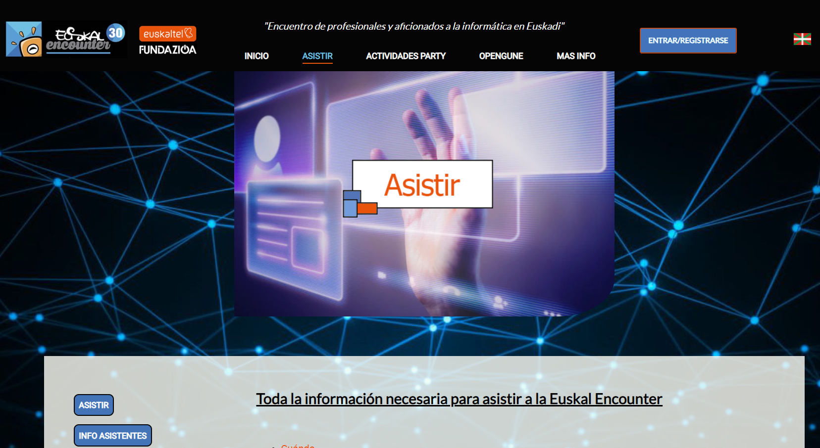
Ejemplo terminado de cambios

